Slide 1

Pagrindiniai 2025 m. mokymosi pasiekimų patikrinimų rodikliai ir rezultatai
Visaginas
2025-08-27

Slide 2
100-kininkai
Metai | 100 skaičius | “Šimtukininkų” skaičius
2023 m. | 5 | 4
2024 m. | 2 | 2
2025 m. | 6 | 4
PASTABA: šios prezentacijos didžiojoje dalyje skaidrių nėra pateikta lyginamosios statistikos, nes keitėsi pasiekimų patikrinimų sistema, turinys, rezultatų skaičiavimo principai, vertinimo sistema, išlaikymo ribos...
Notes:
Iš viso 100 balų buvo įvertinti 6 darbai: 1 – iš anglų, 2 – matematikos, 3 – iš istorijos, 2 mokiniai gavo po 2 šimtukus (2023 m. – 5 darbai: 3 iš rusų (užsienio), po vieną iš LKL ir anglų (šiuos du 100-kus pelnė vienas mokinys); 2024 m. – 2 iš rusų kalbos (užsienio ). Iš VTVPMC 5 mokiniai pelnė šimtukus iš anglų kalbos (2023 m. - 2 šimtukus iš rusų (užsienio); 2024 m. – centre šimtukininkų nebuvo).

Slide 3
VBE laikymo rezultatai
Dalykas | Rezultatai
 | Laikė | Neišlaikė | Išlaikė (40-85 b.); iš jų: |  |  |  | Išlaikė aukštesn. lygiu (86-100 b.)
 |  |  | 40-85 balais | Slenkstiniu lygiu (40 b.) | Patenkinamu lygiu (41-49 b.) | Pagr. lygiu (50-85 balų) | Iš viso | Iš jų 100
LKL (A) | 58 | 5 (~9%) | 49 (84%) |  | 11 (19%) | 38 (65,5%) | 4
LKL (B) | 24 | 13 (54%) | 11 (46%) | 2 | 6 (25%) | 3
Mat. (A) | 52 | 7 (13,5%) | 38 (73%) | 1 | 9 | 27 (52%) | 7 (13,5%) | 2 (4%)
Mat. (B) | 25 | 6 (24%) | 17 (68%) |  | 6 (24%) | 11 (44%) | 2
Informat. | 28 |  | 24 (86%) |  |  | 24 (86%) | 4
Biol. | 12 |  | 11 (92%) |  | 1 | 10 (83%) | 1
Geografija | 12 |  | 8 (66%) |  |  | 8 (66%) | 4 (33%)
Fizika | 6 |  | 6 (100%) |  | 3 (50%) | 3 (50%)
Chemija | 4 |  | 3 (75%) |  |  | 3 (75%) | 1
Istorija | 24 |  | 18 (75%) |  | 2 | 16 (~67%) | 6 (25%) | 3
Anglų k. (užsienio) | 53 | 2 (~4%) | 38 (72%) |  |  | 38 (72%) | 13 (24,5%) | 1
Vokiečių k. | 1 |  | 1 |  |  | 1
Rusų k. g. | 30 | 1 | 21 (70%) |  |  | 21 (70%) | 8 (26%)
Ekonomika | 8 |  | 8 (100%) |  | 2 | 6 (75%)
Notes:
Duomenys be buvusių mokinių ir eksternų, nevertintų mokinių. LKL (A) šalies mastu neišlaikė 6 proc. Aukštesn l. įvertinti tik vienos gimnazijos abiturientų darbai. LKL (B) šalies mastu neišlaikė 31 proc. Neišlaikę - tiek vienos gimnazijos mokiniai. Per pakartotinę sesiją A lygiu neišlaikė 3 iš 5 mokinių (t.y. 60 proc.), pagal B lygį – 4 iš 12 (30 proc.). Matematikos (A) šalies mastu neišlaikė 15 proc. 100 balų gavo 8 proc. Pagal B kursą šalies lygmeniu neišlaikė 40 proc. Nepaisant didelės dalies neišlaikiusiųjų matematikos egzaminas Visagine išlaikytas pakankamai gerai. Chemiją laikė tik vienos gimnazijos mokiniai. Labai gerai išlaikytas geografijos VBE. Ekonomikos ir verslumo bei vokiečių (užsienio) k. VBE laikė tik vienos gimnazijos kandidatai. Labai gerai išlaikytas anglų k. VBE. Šalies lygmeniu šį egzaminą 100 b. išlaikė 14 proc., neišlaikė 4 proc.

Slide 4
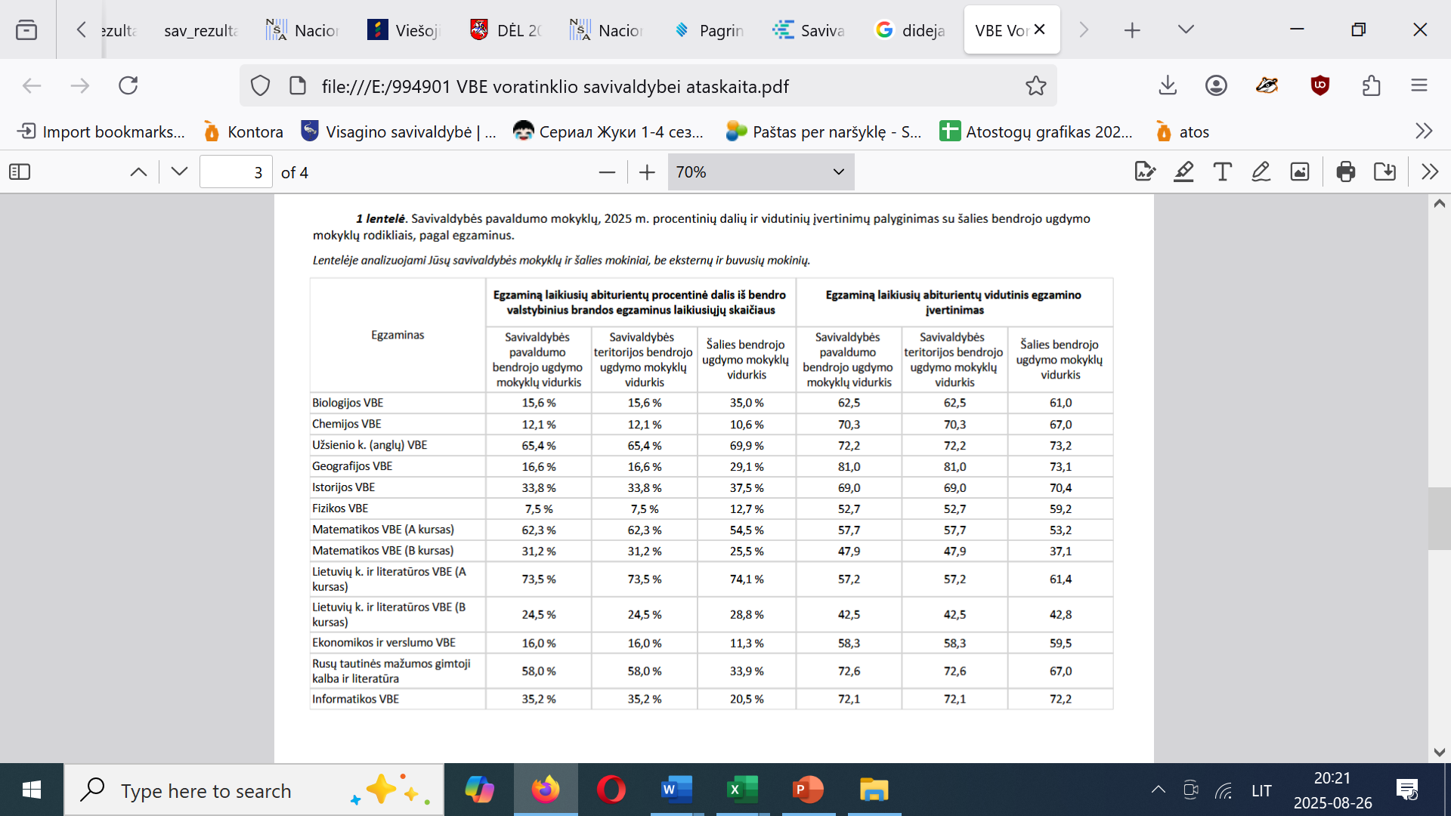
Notes:
Matematikos, geografijos, rusų k. vidurkiai yra ženkliai geresni nei šalies mastu.

Slide 5
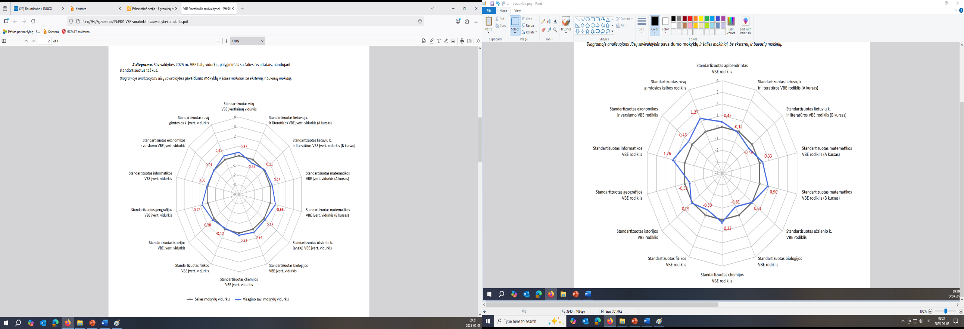
Savivaldybės 2025 m. valstybinių brandos egzaminų rezultatų palyginimas su šalies vidurkiu
Standartizuoti taškai padeda palyginti tos pačios savivaldybės kelių skirtingų sričių rezultatus. Pavyzdžiui, jei kurios nors srities rezultatų įvertinimo standartizuotais taškais vidurkis yra gerokai didesnis už kitos srities įvertinimą, tai galima pagrįstai teigti, kad savivaldybės pavaldumo mokyklų vidutiniai rezultatai pirmojoje srityje yra geresni negu antrojoje. Standartizuotas apibendrintas VBE rodiklis (1 diagrama) yra mišri savivaldybės mokyklų rezultatų charakteristika. Jis atspindi ir darbo kokybę, ir efektyvumą. Standartizuotas apibendrintas VBE rodiklis apskaičiuojamas, paverčiant standartizuotais taškais apibendrintą VBE rodiklį. Pastarasis rodiklis apskaičiuojamas, sudedant du dėmenis. Pirmasis dėmuo – vidutinis VBE balų skaičius tenkantis vienam mokyklos abiturientui. Jis apskaičiuojamas visų egzaminus laikiusių mokyklos abiturientų gautų VBE balų sumą dalijant iš bendro mokyklos abiturientų skaičiaus. Antrasis dėmuo – vidutinis mokinių gautas VBE balų skaičius. Jis apskaičiuojamas visų egzaminus laikiusių mokinių gautų VBE įvertinimų balais sumą padalijant iš įvertinimų skaičiaus. Kuo daugiau mokinių laiko VBE ir geriau juos išlaiko, tuo šis rodiklis būna aukštesnis. Standartizuoti dalykų VBE rodikliai (1 diagrama) atspindi savivaldybės mokyklų darbo efektyvumą, mokant skirtingų mokomųjų dalykų. Atitinkamo dalyko standartizuotas VBE rodiklis apskaičiuojamas, sudedant visus mokyklos abiturientų gautus dalyko VBE įvertinimus, padalijant sumą iš bendro mokyklos abiturientų skaičiaus ir gautąjį dalmenį paverčiant standartizuotais taškais. Standartizuotas visų VBE įvertinimų vidurkis (2 diagrama) atspindi bendrą savivaldybės mokyklų darbo kokybę. Šis rodiklis apskaičiuojamas visų egzaminus laikiusių mokinių gautų VBE įvertinimų balais sumą padalijant iš įvertinimų skaičiaus ir gautą skaičių paverčiant standartizuotais taškais. Standartizuoti mokomųjų dalykų VBE įvertinimų vidurkiai (2 diagrama) atspindi savivaldybės mokyklų darbo kokybę mokant atskirų mokomųjų dalykų. Standartizuotas konkretaus dalyko VBE įvertinimų vidurkis apskaičiuojamas, visų mokinių gautų dalyko įvertinimų VBE balais sumą padalijant iš įvertinimų skaičiaus ir gautą skaičių paverčiant standartizuotais taškais. Dėl mažos VBE laikiusių kandidatų imties nepateikiami duomenys apie užsienio kalbos (vokiečių) VBE rezultatus.

Slide 6

Tris ir daugiau egzaminų išlaikiusiųjų dalis (proc.)
Notes:
Už 2025 m. dar nėra paskelbta oficialių duomenų ŠVIS.

Slide 7
PUPP metu bent pagrindinį lietuvių kalbos mokymosi pasiekimų lygį pasiekusių mokinių dalis (proc.)
Notes:
Už 2025 m. dar nėra paskelbta oficialių duomenų ŠVIS.

Slide 8
PUPP metu bent pagrindinį matematikos mokymosi pasiekimų lygį pasiekusių mokinių dalis (proc.)
Notes:
Už 2025 m. dar nėra paskelbta oficialių duomenų ŠVIS.

Slide 9
PUPP rezultatai: taškų vidurkis (proc.) pagal dalykus
 | Lietuvių kalba |  | Matematika |  | Gimtoji kalba
 | Sav. | Šalies | Sav. | Šalies | Sav. | Šalies
2023 | 53,7 | 58,3 | 55,1 | 48,7 | 82,0 | 74,0
2024 | 48,8 | nd | 46,7 | nd | 71,4 | nd
2025 | 41,1 | 55,5 | 51,0 | 55,0 | 71,6 | 72,3
Notes:
2025 m. lietuvių kalbos ir matematikos rodikliai ženkliai mažesni nei šalies.

Slide 10
PUPP rezultatai: nepasiekusių patenkinamo pasiekimų lygio mokinių dalis, procentais
Dalykas / metai | 2024 m. | 2025 m.
Gimtoji kalba (rusų) | 0,0 | 5,6
Lietuvių kalba ir literatūra | 12,8 | 33,2
Matematika | 28,2 | 22,3
Notes:
Lietuvių kalbos ir literatūros rodmuo pablogėjo daugiau kaip 2 kartus.

Slide 11
NMPP rezultatai: taškų vidurkis (proc.), 4 kl.
 | Lietuvių kalba* |  | Matematika |  | Gimtoji kalba*
 | Sav. | Šalies | Sav. | Šalies | Sav. | Šalies
2023 |  |  | 63,1 | 62,1
2024 |  |  | 65,8 | 64,7
2025 | 65,7 | 75,6 | 76,7 | 74,9 | 87,8 | 86,4
*-iki 2024 m. – skaitymas (gimtąja kalba), todėl rezultatai nelyginami.
Notes:
Lietuvių kalbos rezultatų atotrūkis labai didelis.

Slide 12
NMPP rezultatai: pasiekimai pagal lygius (proc.), 4 kl.
 | Aukštesn. | Pagr. | Patenk. | Nepasiektas patenk.
Metai / dalykai | Pagal lygius
2024 m.
Skaitymas | 2,6 | 76,8 | 17,4 | 3,2
Matematika | 21,5 | 70,6 | 7,4 | 0,6
2025 m.
 |  |  |  | Slenkstinis | Nepasiektas slenkst.
LKL | 21,3 | 41,0 | 16,5 | 16,0 | 5,3
Matematika | 21,2 | 64,9 | 5,8 | 1,0 | 1,0
Rusų gimt. | 76,7 | 18,4 | 4,9 | 0 | 0

Slide 13
NMPP rezultatai: taškų vidurkis (proc.), 8 kl.
 | Lietuvių kalba |  | Matematika |  | Gimtoji kalba
 | Sav. | Šalies | Sav. | Šalies | Sav. | Šalies
2023 | 54,8 | 67,6 | 63,1 | 62,1 | 79,5 | 79,2
2024 | 63,7 | 69,9 | 51,0 | 42,7 | 87,2 | 84,4
2025 | 61,2 | 73,7 | 64,2 | 58,9 | 80,4 | 80,3
Notes:
Lietuvių kalbos rezultatų atotrūkis labai didelis.

Slide 14
NMPP rezultatai: pasiekimai pagal lygius (proc.), 8 kl.
 | Aukš-tesn. | Pagr. | Patenk. | Nepasiektas patenk.
 |  |  |  | Slenkstinis (nuo 2025 m.) | Nepasiektas slenkst. (nuo 2025 m.)
Metai / dalykai | Pagal lygius
2024 m.
LKL | 8,9 | 49,7 | 41,4 | 0
Matematika | 6,2 | 53,4 | 33,7 | 6,7
Rusų gimt. | 28,8 | 70,2 | 1,0 | 0
2025 m.
LKL | 12,8 | 53,9 | 18,9 | 13,3 | 1,1
Matematika | 7,7 | 68,1 | 12,6 | 4,4 | 7,1
Rusų gimt. | 36,7 | 62,2 | 1,0 | 0 | 0

Slide 15
Siekiai :
kiekvienam besimokančiajam sukurti lygiavertes ir šiuolaikiškas kokybiško ugdymo(si) sąlygas, lemiančias geresnius mokinių pasiekimus ir mažesnius pasiekimų atotrūkius tarp mokyklų ir savivaldybių;
pasitelkiant švietimo technologijas ir naujoves (inovacijas), didinti švietimo sistemos efektyvumą ir mokymosi rezultatų kokybę;
siekti sukurti erdves, skatinančias Visagino vaikus ir jaunimą domėtis mokslu, matematika, technologijomis.

Slide 16

ĮŽVALGOS
Ar 2022 m. aptarti ir iškelti siekiai (žr. ankstesnę skaidrę) aktualūs ir 2025 m.?
Jei taip, kiek 2024-2025 m. m. pradėję savo veiklą Niutono kambariai ir pasibaigusi TŪM programa, 2023-2025 m. pradėti projektai „Švietimo ir ugdymo paslaugų plėtra, vystant STEAM ugdymo modelį“, „Visagino progimnazijų erdvių pritaikymas negalią turinčių mokinių ugdymuisi įtraukiuoju būdu“, „Visos dienos užimtumo erdvių sukūrimas Visagino bendrojo ugdymo mokyklose“ ir kt. prisidės prie mokinių mokymosi rezultatų gerėjimo, kokybės pažangos siekimo, atotrūkio problemų sprendimo, įtraukties didinimo bei pridėtinės vertės švietime kūrimo?.....

